Slide 1

REPOSITÓRIO INSTITUCIONAL PCIRN
Revisão e publicação pelo NUGECID
Assuma a tarefa, confira arquivos e metadados, devolva para correção ou valide a publicação.
Equipe autorizada do NUGECID
Orientações ilustradas · Repositório Institucional da Polícia Científica do Rio Grande do Norte
NUGECID · Versão 1.0 · 06/10/2026
arquivogeral@pci.rn.gov.br
1

Slide 2
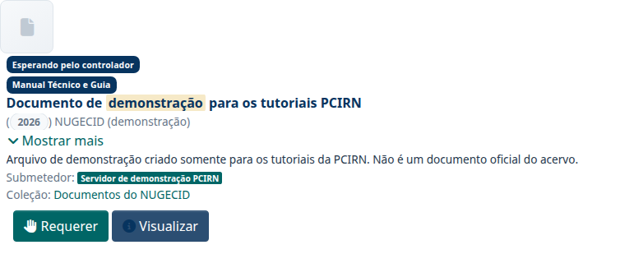
REPOSITÓRIO INSTITUCIONAL PCIRN
01 Localize as tarefas de revisão
Entre com uma conta autorizada do NUGECID e abra o MeuDSpace. Selecione a visualização de tarefas de fluxo de trabalho. A configuração institucional possui uma etapa de revisão pelo NUGECID.
Interface PCIRN · ambiente de demonstração · 06/10/2026
NUGECID · Versão 1.0 · 06/10/2026
arquivogeral@pci.rn.gov.br
2

Slide 3
REPOSITÓRIO INSTITUCIONAL PCIRN
02 Assuma a tarefa
Identifique o depósito pela coleção e pelo título. Use a ação de assumir ou requerer apresentada na tarefa. Confira o documento antes de decidir; assumir a tarefa não publica o item.
Interface PCIRN · ambiente de demonstração · 06/10/2026
NUGECID · Versão 1.0 · 06/10/2026
arquivogeral@pci.rn.gov.br
3

Slide 4
REPOSITÓRIO INSTITUCIONAL PCIRN
03 Confira e edite os metadados
Abra Editar e confira título, unidade responsável, data, tipo, código, versão e descrição. Corrija os campos conforme o documento oficial. Se faltar uma informação que dependa do depositante, devolva com uma orientação objetiva.
Interface PCIRN · ambiente de demonstração · 06/10/2026
NUGECID · Versão 1.0 · 06/10/2026
arquivogeral@pci.rn.gov.br
4

Slide 5
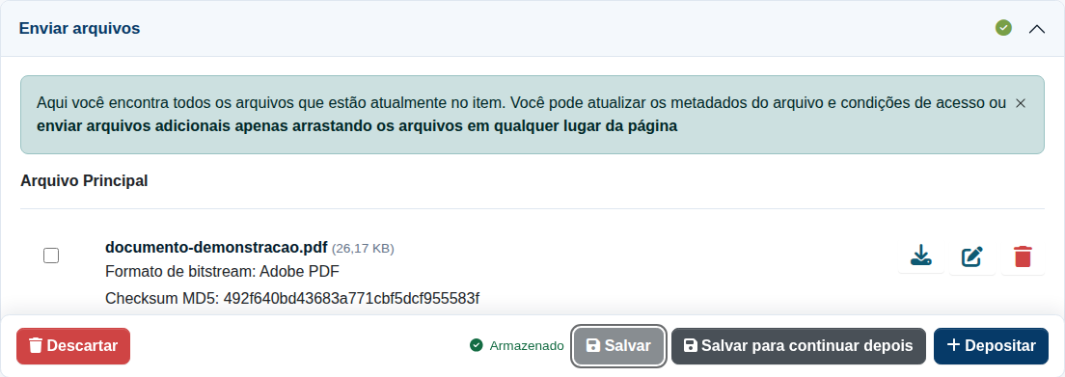
REPOSITÓRIO INSTITUCIONAL PCIRN
04 Verifique o arquivo e a divulgação
Abra o arquivo e confira integridade, legibilidade, correspondência com os metadados e versão final. Confirme se o material pode ser divulgado no repositório. Não presuma que selecionar um campo torna seguro publicar conteúdo sigiloso.
Interface PCIRN · ambiente de demonstração · 06/10/2026
NUGECID · Versão 1.0 · 06/10/2026
arquivogeral@pci.rn.gov.br
5

Slide 6
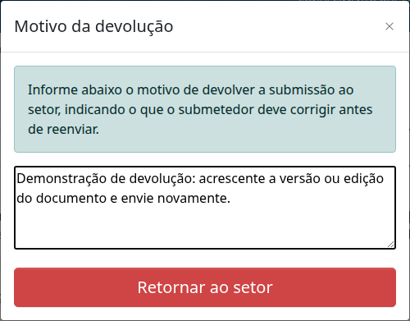
REPOSITÓRIO INSTITUCIONAL PCIRN
05 Devolva com uma justificativa clara
Quando houver pendências, selecione Retornar ao setor. Informe o que precisa ser corrigido e confirme a devolução. O depósito retorna ao responsável para ajuste e reenvio; não use exclusão como alternativa à devolução.
Interface PCIRN · ambiente de demonstração · 06/10/2026
NUGECID · Versão 1.0 · 06/10/2026
arquivogeral@pci.rn.gov.br
6

Slide 7
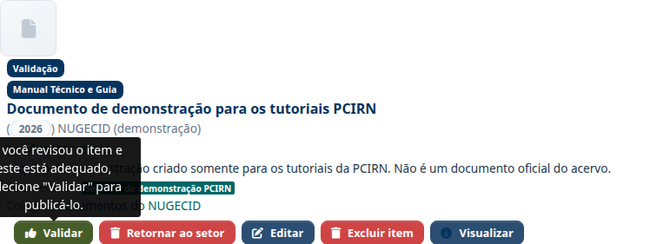
REPOSITÓRIO INSTITUCIONAL PCIRN
06 Valide para publicação
Com os campos e o arquivo conferidos, utilize Validar para aprovar a tarefa. A aprovação conclui o fluxo configurado e disponibiliza o documento conforme as políticas de acesso da instalação.
Interface PCIRN · ambiente de demonstração · 06/10/2026
NUGECID · Versão 1.0 · 06/10/2026
arquivogeral@pci.rn.gov.br
7

Slide 8
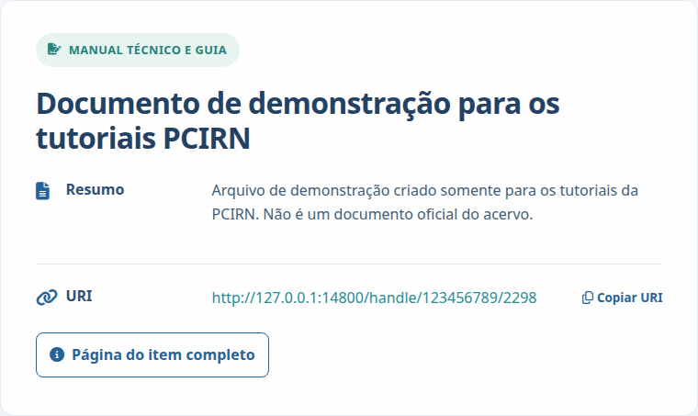
REPOSITÓRIO INSTITUCIONAL PCIRN
07 Confira o documento disponibilizado
Depois de validar, abra o item publicado. Confira os metadados, o arquivo e a URI permanente. Verifique a consulta e o download sem login em uma sessão separada. Se houver uma divergência, corrija-a pelos procedimentos autorizados.
Interface PCIRN · ambiente de demonstração · 06/10/2026
NUGECID · Versão 1.0 · 06/10/2026
arquivogeral@pci.rn.gov.br
8

